Slide 1
Модели жизненного цикла по

Slide 2
Содержание
1
Каскадная модель
2
Итеративная модель
3
Спиральная модель
4
V-модель
5
Сравнительная таблица

Slide 3
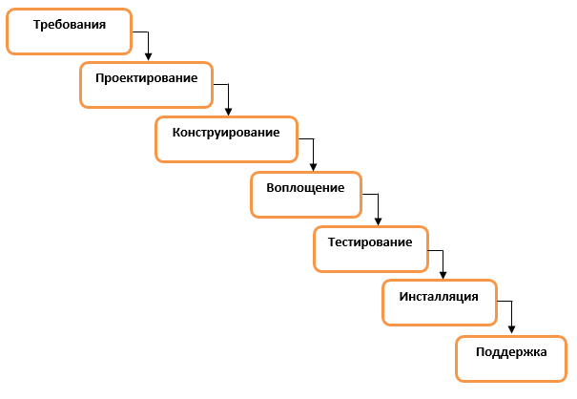
Каскадная модель
Основная суть модели в том, что этапы зависят друг от друга и следующий начинается, когда закончен предыдущий, образуя таким образом поступательное (каскадное) движение вперед.

Slide 4
Каскадная модель
Преимущества:
Полное документирование каждого этапа;
Четкое планирование сроков и затрат;
Прозрачность процессов для заказчика.
Недостатки:
Необходимость утверждения полного объема требований к системе еще на первом этапе;
В случае необходимости внесения изменений требований – возврат к первой стадии и переделка заново всей проделанной работы;
Увеличение затрат средств и времени в случае необходимости изменения требований;

Slide 5
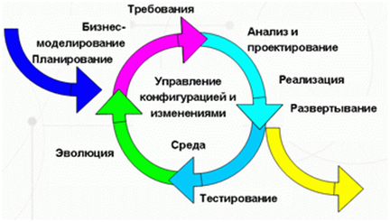
Итеративная модель
Итеративный подход в разработке программного обеспечения — это выполнение работ параллельно с непрерывным анализом полученных результатов и корректировкой предыдущих этапов работы. Проект при этом подходе в каждой фазе развития проходит повторяющийся цикл PDCA: Планирование — Реализация — Проверка — Корректировка (англ. plan-do-check-act cycle).

Slide 6
Итеративная модель
Преимущества:
Снижение рисков;
Организация эффективной обратной связи проектной команды с потребителем;
Быстрый выпуск минимально ценного продукта (MVP) ;
Возможность вывести продукт на рынок и начать эксплуатацию гораздо раньше.
Недостатки:
Проблемы с архитектурой и накладные расходы;
Нет фиксированного бюджета и сроков;
Сильная вовлеченность заказчика в процесс.

Slide 7
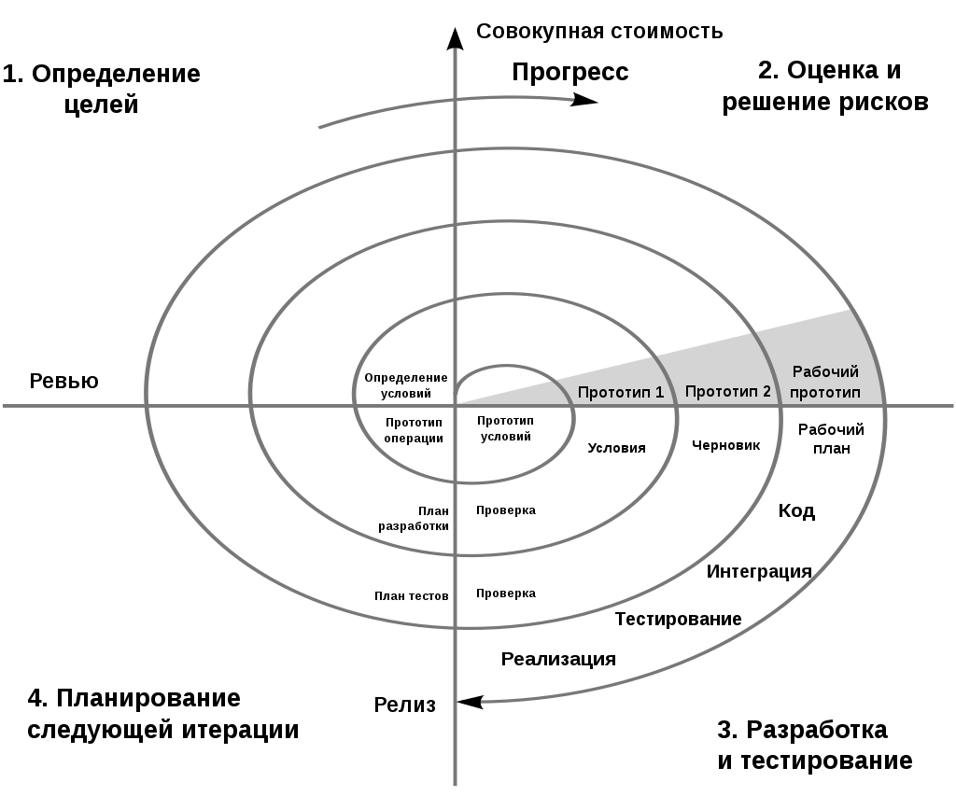
Спиральная модель
Спиральная модель представляет шаблон процесса разработки ПО, который сочетает идеи итеративной и каскадной моделей. Суть ее в том, что весь процесс создания конечного продукта представлен в виде условной плоскости, разбитой на 4 сектора, каждый из которых представляет отдельные этапы его разработки: определение целей, оценка рисков, разработка и тестирование, планирование новой итерации.

Slide 8
Спиральная модель
Преимущества:
улучшенный анализ рисков;
хорошая документация процесса разработки;
гибкость – возможность внесения изменений и добавления новой функциональности даже на относительно поздних этапах;
раннее создание рабочих прототипов.
Недостатки:
может быть достаточно дорогой в использовании;
управление рисками требует привлечения высококлассных специалистов;
успех процесса в большой степени зависит от стадии анализа рисков;
не подходит для небольших проектов.

Slide 9
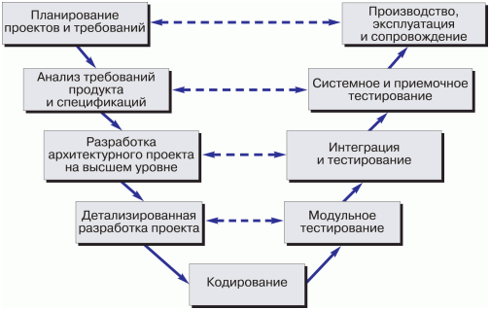
V-модель
V-модель – это улучшенная версия классической каскадной модели. Здесь на каждом этапе происходит контроль текущего процесса, для того чтобы убедится в возможности перехода на следующий уровень. В этой модели тестирование начинается еще со стадии написания требований, причем для каждого последующего этапа предусмотрен свой уровень тестового покрытия.

Slide 10
V-модель
Преимущества:
строгая этапизация;
планирование тестирования и верификация системы производятся на ранних этапах;
улучшенный, по сравнению с каскадной моделью, тайм-менеджмент;
промежуточное тестирование.
Недостатки:
недостаточная гибкость модели;
собственно создание программы происходит на этапе написания кода, то есть уже в середине процесса разработки;
недостаточный анализ рисков;
нет работы с параллельными событиями и возможности динамического внесения изменений.

Slide 11
Сравнительная таблица
Характеристика проекта | Модель
 | Каскадная | Итеративная | Спиральная | V-модель
Масштаб проекта | Малые и средние проекты | Малые и средние проекты | Любые проекты | Малые и средние проекты
Сроки выполнения проекта | До года | До года | До нескольких лет. Разработка одной версии может занимать срок от нескольких недель до года | До года
Заключение отдельных договоров на отдельные версии | Заключается один договор. Версия и есть итоговый результат проекта | Заключается один договор. Версия и есть итоговый результат проекта | На отдельную версию или несколько последовательных версий обычно заключается отдельный договор | Заключается один договор. Версия и есть итоговый результат проекта
Определение основных требований в начале проекта | Да | Нет | Нет | Да
Изменение требований по мере развития проекта | Нет | Да | Да | Нет
Разработка итерациями (версиями) | Нет | Да | Да | Нет
Распространение промежуточного ПО | Нет | Да | Да | Нет

